Slide 1
ШЕРСТЬ
Группа № 5 «Пчелки»
Подготовила воспитатель:
Некрасова О.С.

Slide 2
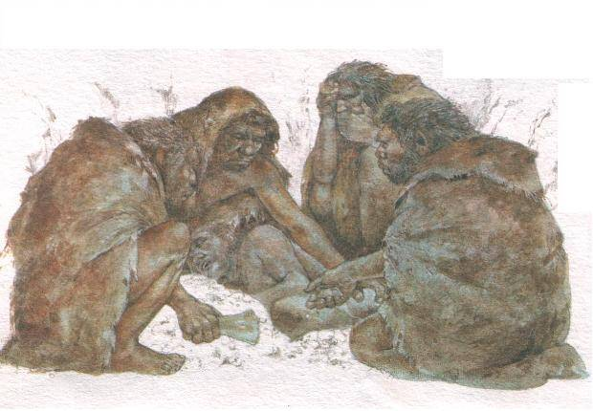
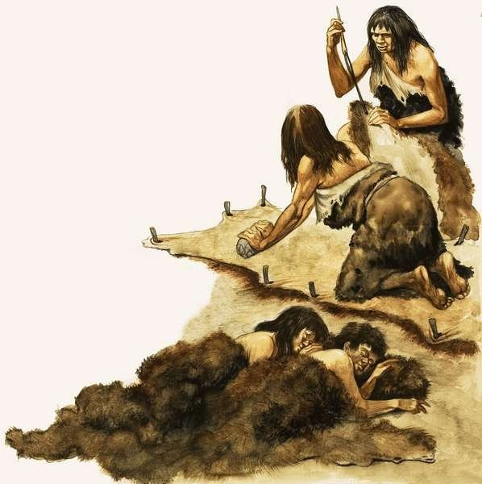
Одежда первобытного человека

Slide 3
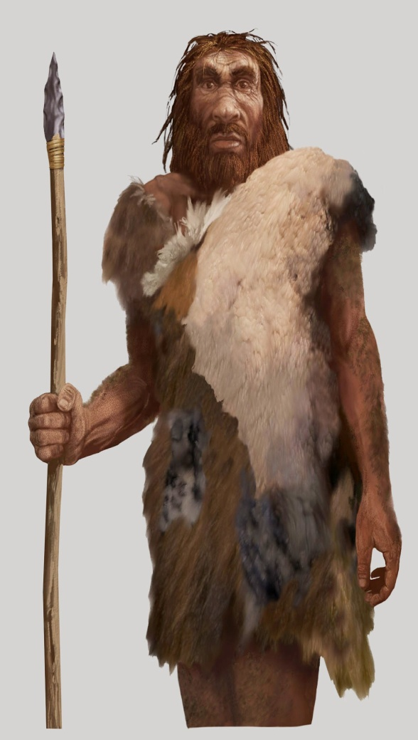
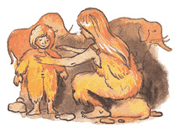
Одежда первобытного человека

Slide 4
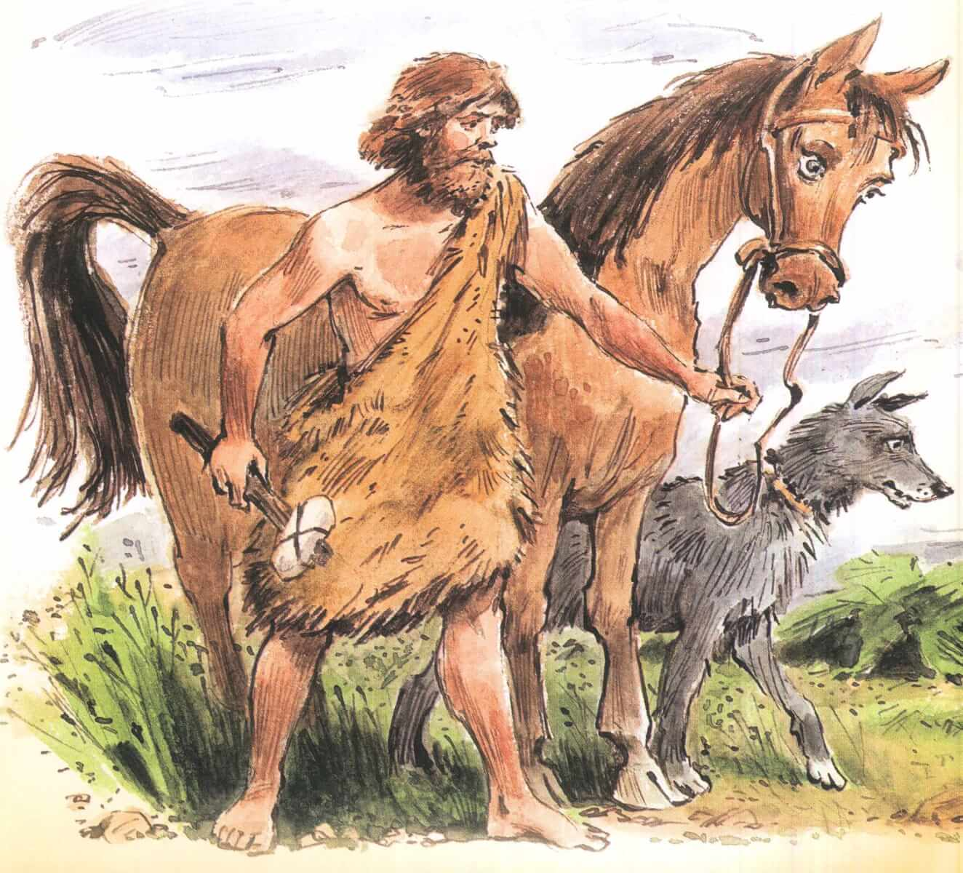
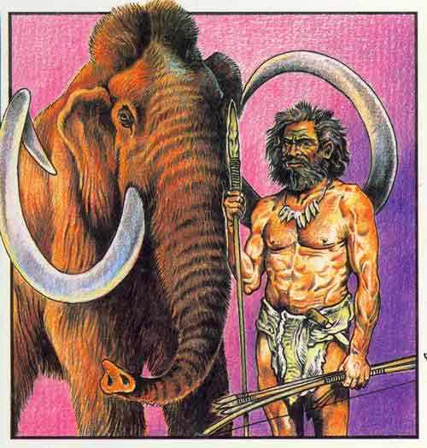
Первобытный человек приручает животных

Slide 5
Первые приручённые животные

Slide 6
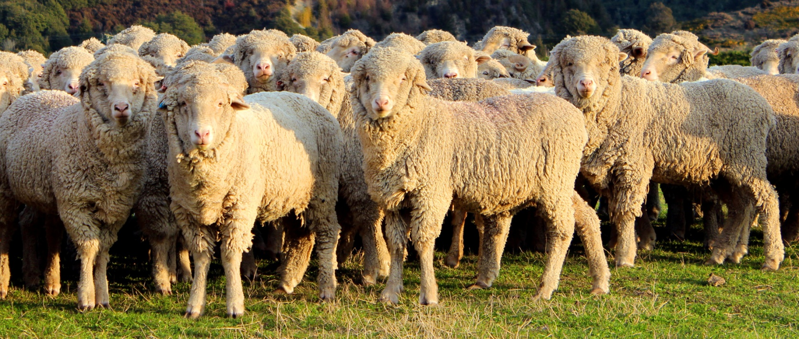
Этих животных разводят для получения шерсти - овца

Slide 7
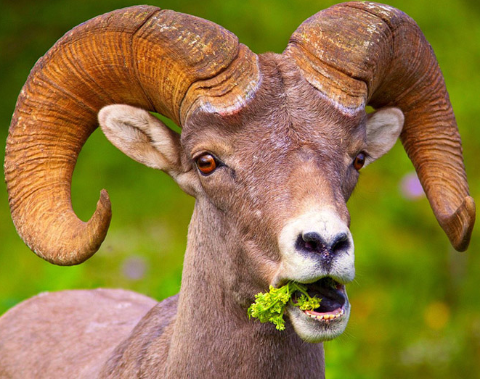
Этих животных разводят для получения шерсти
баран
коза

Slide 8
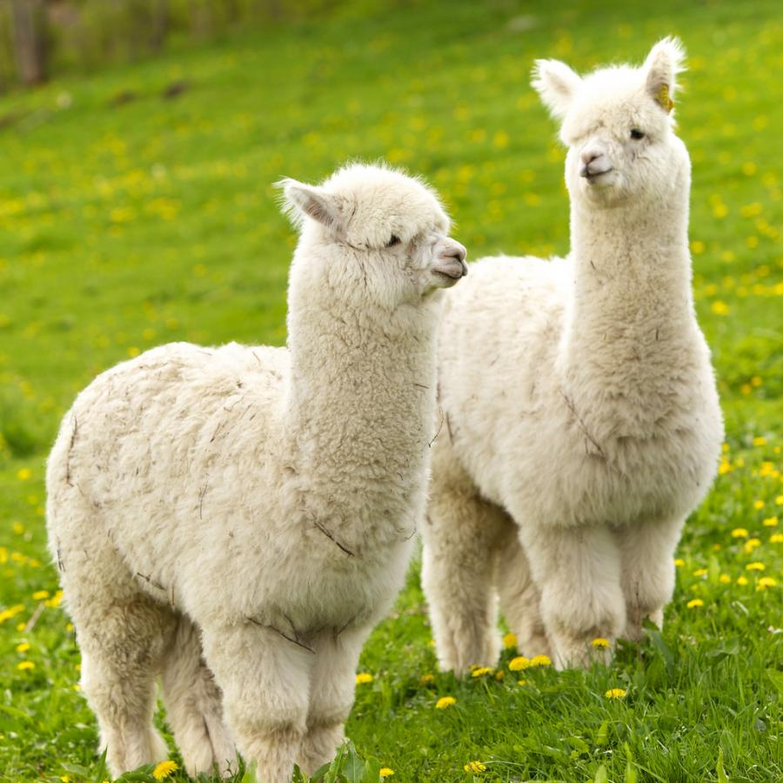
Этих животных разводят для получения шерсти
лама
альпака

Slide 9
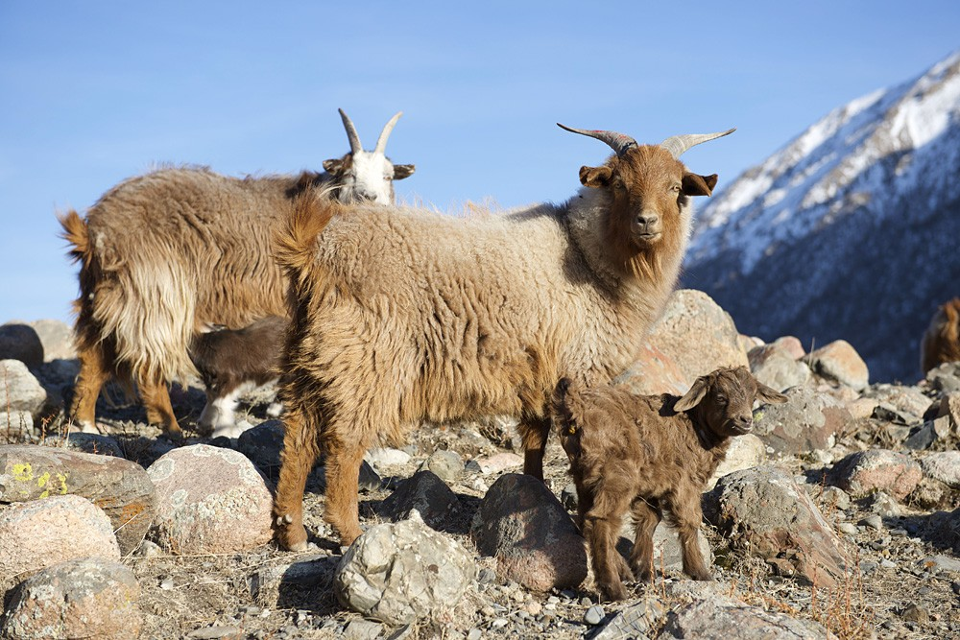
Этих животных разводят для получения шерсти
козы:
кашемировая,
ангорская

Slide 10
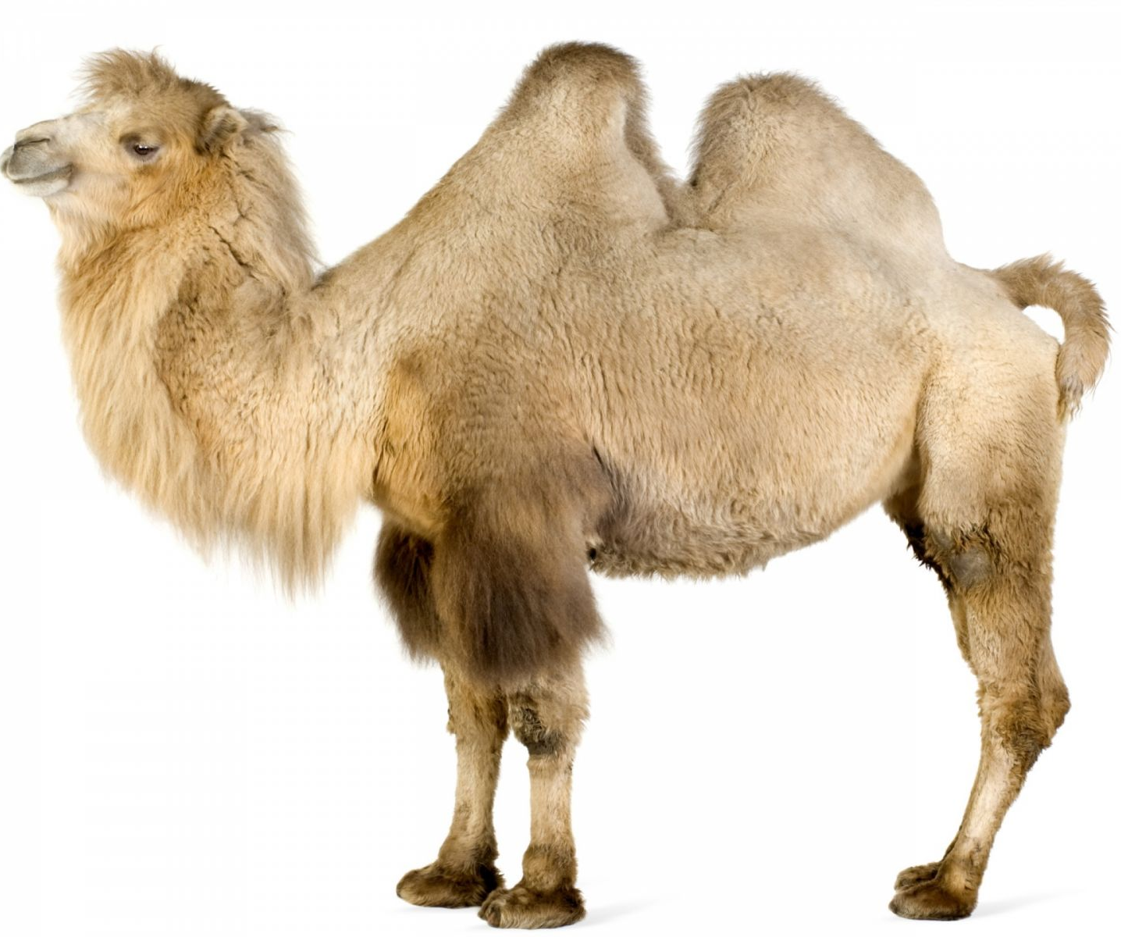
Этих животных разводят для получения шерсти
верблюды

Slide 11
Этих животных разводят для получения шерсти
овцебык
викунья

Slide 12
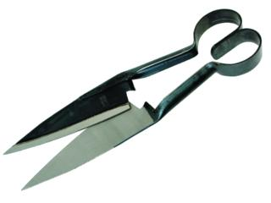
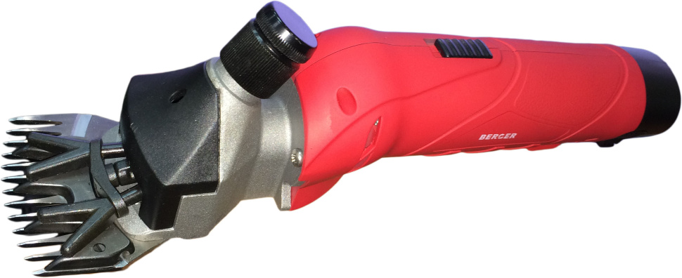
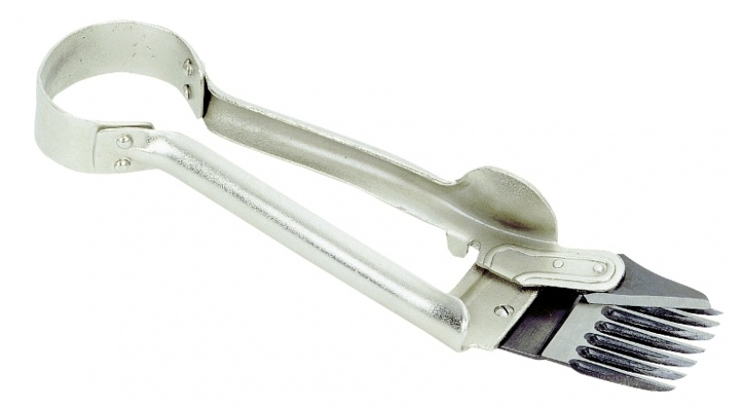
Первичная обработка шерсти.
альпака

Slide 13
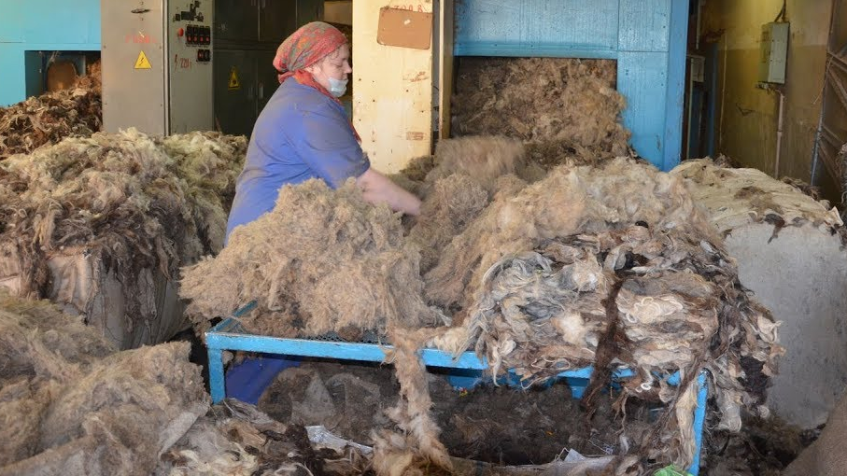
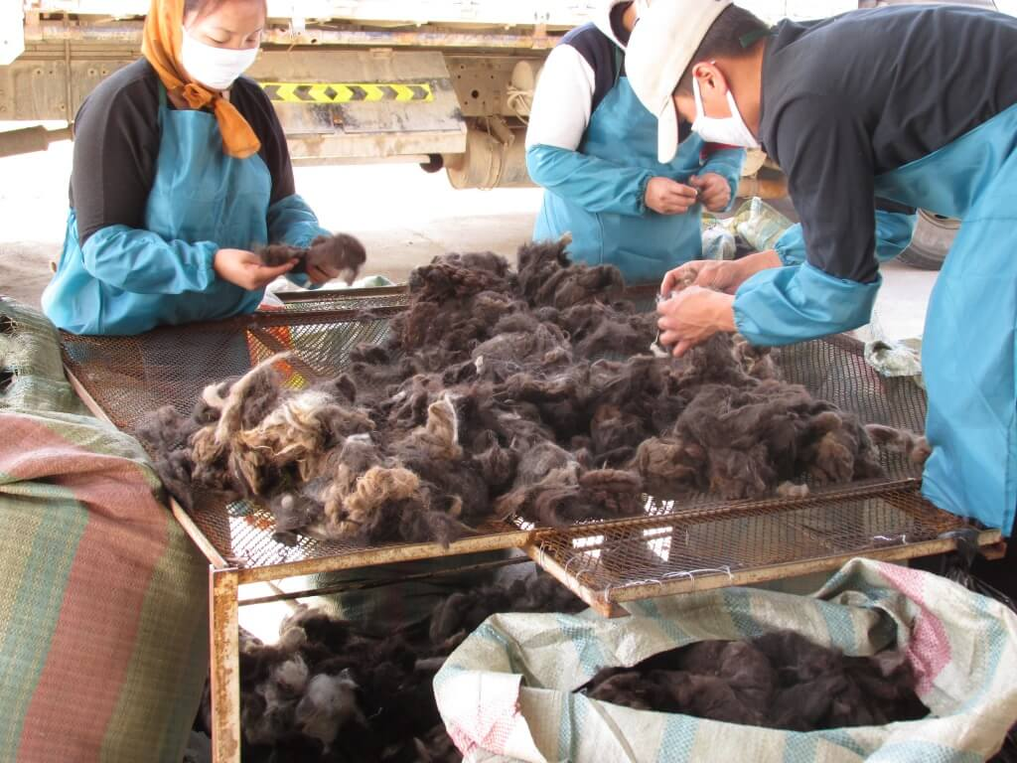
Первичная обработка шерсти. (сортируют)

Slide 14
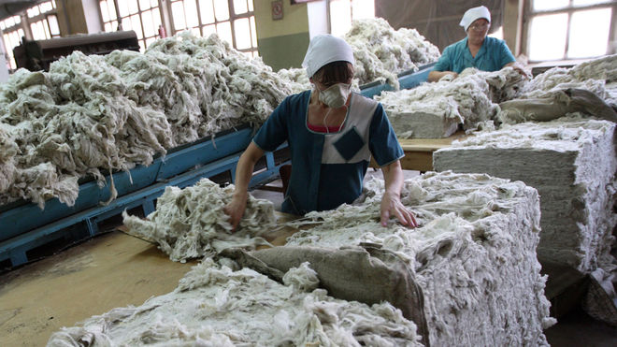
Первичная обработка шерсти. (разрыхляют)

Slide 15
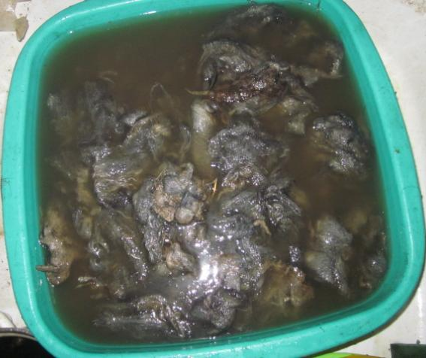
Первичная обработка шерсти (промывают)

Slide 16
Первичная обработка шерсти (сушат)

Slide 17
Везут полученную шерсть на завод

Slide 18
Где она попадает на чесальный станок.

Slide 19
Из чесаной шерсти вытягивают жгуты, из которых получают шерстяные нити.

Slide 20
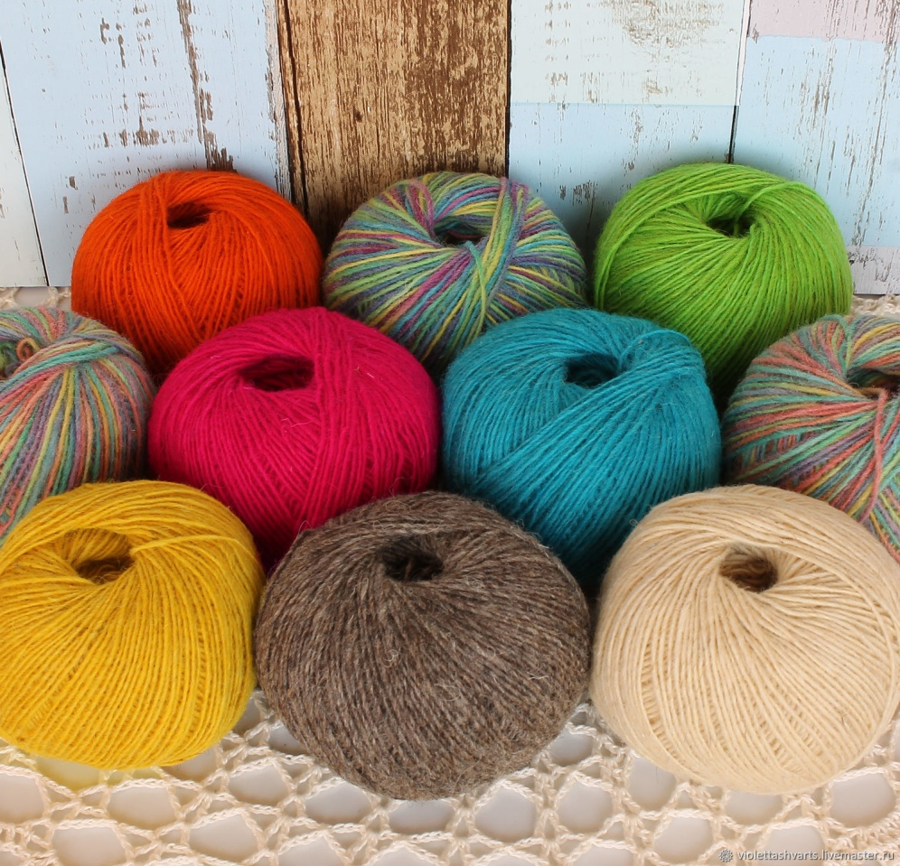

Slide 21
Из нитей, на ткацком станке, ткут шерстяную ткань.

Slide 22
После чего ткань попадает в магазин и в ателье, где из нее шьют теплую одежду.

Slide 24
Вот что мы узнали о шерстяной ткани. Спасибо за внимание!

